Slide 1
HTML
广州传智播客

Slide 2
HTML简介
html是超文本标记语言的简写(HyperText markup language)，是最基本的网页语言
超文本：页面的数据可以通过标签改变样式，而且可以通过超链接直接跳到下一个页面。
标记：html是通过标签来定义的语言，代码是由标签组成。
平台无关, 只要安装了浏览器，就可以通过浏览器来解析数据
编辑html ,html其实就是文本文件，把普通的文本文件的后缀名该为html或htm,通过浏览器即可解析

Slide 3
html基本结构
html : 是不区分大小写
html是由<html>开始，由</html>结束，在这之间是分<head>和<body>两部分
<head>是给html页面增加一些辅助或者属性信息，里面的内容会最先加载。
<body>标签里面存放的才是真正要显示的数据
Notes:
<html> 是一个网页的跟标签，<html>标志着一个网页的开始，</html>标志这着一个网页的结束。
一个html文件是分为两部分，<head>和<body>部分。
<head>定义了网页文档的头部分，描述了网页的各种属性信息和文档的标题。头部的数据不会给网友显示。
<body>里面的数据才是网页真正要显示的数据。
meta 是用来在HTML文档中模拟HTTP协议的响应头报文。meta 标签用于网页的＜head＞与＜/head＞中，meta 标签的用处很多。meta 的属性有两种：name和http-equiv。name属性主要用于描述网页，对应于content（网页内容），以便于搜索引擎机器人查找、分类（目 前几乎所有的搜索引擎都使用网上机器人自动查找meta值来给网页分类）。这其中最重要的是description（站点在搜索引擎上的描述）和 keywords（分类关键词），所以应该给每页加一个meta值。比较常用的有以下几个：
name 属性
1、＜meta name="KEYWords" contect=""＞向搜索引擎说明你的网页的关键词；
2、＜meta name="DEscription" contect=""＞告诉搜索引擎你的站点的主要内容；
3、＜meta name="Author" contect="你的姓名"＞告诉搜索引擎你的站点的制作的作者；
http-equiv属性 是一个头部协议，把有用的信息反馈给浏览器
1、＜meta http-equiv="Content-Type" contect="text/html";charset=gb_2312-80"＞ 告诉浏览器，我页面显示的内容，内容是文本和html标签的，并且编码集为gbk。
性主要用于描述网页，对应于content（网页内容），以便于搜索引擎机器人查找、分类（目 前几乎所有的搜索引擎都使用网上机器人自动查找meta值来给网页分类）。这其中最重要的是description（站点在搜索引擎上的描述）和 keywords（分类关键词），所以应该给每页加一个meta值。比较常用的有以下几个：
name 属性
1、＜meta name="KEYWords" contect=""＞向搜索引擎说明你的网页的关键词；
2、＜meta name="DEscription" contect=""＞告诉搜索引擎你的站点的主要内容；
3、＜meta name="Author" contect="你的姓名"＞告诉搜索引擎你的站点的制作的作者；
http-equiv属性 是一个头部协议，把有用的信息反馈给浏览器
1、＜meta http-equiv="Content-Type" contect="text/html";charset=gb_2312-80"＞ 告诉浏览器，我页面显示的内容，内容是文本和html标签的，并且编码集为gbk。

Slide 4
HTML语法
标签
  带有特殊含义的网页的标记元素
  格式：<开始标签> 标签体 </结束标签>
分类
  带标签体的标签 如： <p> XX </p>
  不带标签体的标签 如： <br/>
  标签应该成对出现
属性
写在开始标签上的 名=“值”对代表该标签的属性 <font color=“red”></font>。
  一个标签可以有多个属性，多个属性之间使用空格隔开。
  注意：属性值最好使用单引号或者双引号引起来。
注释
  <!--我是注释-->

Slide 5
文本标签
文本标签
  标题(h1~h6)
  水平线(hr)
  段落(p)
  上下标(sup和sub)
  换行(br)
  原样输出(pre)
  有序列表ol li
  无序列表ul li
  项目列表标签(dl dt dd)
  行内标签(span)
  块标签<div>

Slide 6
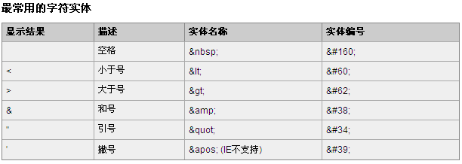
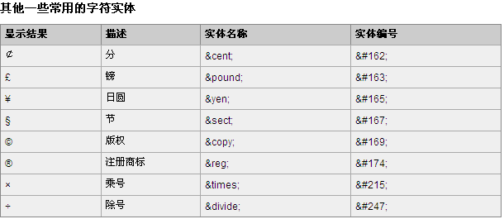
字符实体
HTML字符实体
  一些字符在 HTML 中拥有特殊的含义，比如小于号 (<) 用于定义 HTML 标签的开始。如果我们希望浏览器正确地显示这些字符，我们必须在 HTML 源码中插入字符实体。
分类

Slide 7
HTML多媒体
音视频
  音视频标签格式： <embed></embed>
  属性：src 、和hidden
元素的飘动
  marquee标签
  属性：direction 、loop和scrollamount

Slide 8
HTML链接和图像
链接标签
  跳转：<a href = "资源路径" target="_blank">
  邮件：<a href="mailto:email"></a>
  定位：<a name=“#标记名”></a> 和 <a name="标记名" >
<img> 图像标签：
  <img src=”1.jpg” align=” middle” border=”3” alt=”图片说明文字” username="#Map"/>
  <map name=“Map” > 使用作为热点图的
  <area shape="rect" coords="50,59,116,104" href="1.html" />
  <area shape="circle" coords="118,203,40" href="2.html" />
  </map>
Notes:
浏览器的执行流程如下:
1、 首先获取href中的链接的协议信息:http
2、 因为是http协议,所以开始找本地的hosts文件
3、 在host协议中,如果没有www.sina.com.cn对应的ip地址,
4 、 就回去DNS服务器,寻找对应的ip地址
5 、 从dns服务器返回ip地址后,再和新浪的服务器开始通信.

Slide 9
tabel表格
标题标签：<caption>，给表格提供标题。
表头标签：<th>，一般对表格的第一行或者第一列进行格式化，就是粗体显示。并不常用。
行标签：<tr>
单元格标签：<td>，加载行标签的里面。可以简单理解为，先有行，在行中在加入单元格。
Notes:
每个表格可以有一个表头、一个表尾和一个或多个表体（即正文），分别以THEAD、TFOOT和TBODY元素表示。
THEAD、TFOOT包含关于表格列的信息。
TBODY作用是：可以控制表格分行下载，从而提高下载速度。（网页的打开是先表格的的内容全部下载完毕后，才显示出来，分行下载可以先显示部分内容，这样会减少用户等待时间。）
使用TBODY的目的是可以使得这些包含在内的代码不用在整个表格都解析后一起显示，就是说如果有多个行，那么如果得到一个TBODY行，就可以先显示一行。
TBODY这个标签可以控制表格分行下载，当表格内容很大时比较实用，在需要分行下载处加上<tbody>和</tbody>。

Slide 10
HTML框架标签
画中画
  画中画标签格式： iframe
框架标签
  frameset和frame标签
  frameset属性： rows 、 cols 、 frameborder
  frame属性 ：noresize
HTML中的单位
  绝对单位 1px 字体的单位+1 10%
  相对单位 20% (计算单位)

Slide 11
HTML表单
表单
  表单，在网页中主要负责数据采集的功能，比如你可以采集访问者的名字和e－mail地址、调查表、留言簿等等。
组成
  表单标签： <form action=“” method=“” enctype=“”></form>
  表单域 ： <input type=“” name=“” />
  表单按钮： <input type="submit" name="..." value="...“/>
常见的表单域
  文本字段 <input type=“text” name=“” value=“”/>
  密码字段、 隐藏字段 type = "password"
  单选按钮 type=radio 单选按钮必需要分组，分组的方法就是给标签name属性，name属性的值必须一样。
  多选按钮 type =checkbox，多选按钮的name属性必须一致。
  文件选择框 type=“file”
  下拉列表 <select ><option>
  文本输入域 <textarea> 根据cols定义它的列，rows定义文本框的行数
  按钮 type=“button”

Slide 12
Get提交和Post提交的区别
get | post
会将提交的内容显示在浏览器地址栏 | 不会将提交的内容显示在浏览器地址栏
提交的数据的大小会受地址栏的限制 数据不能超过1kb | 提交的数据不会受地址栏限制
提交敏感数据时不安全 | 提交敏感数据时更安全

Slide 13
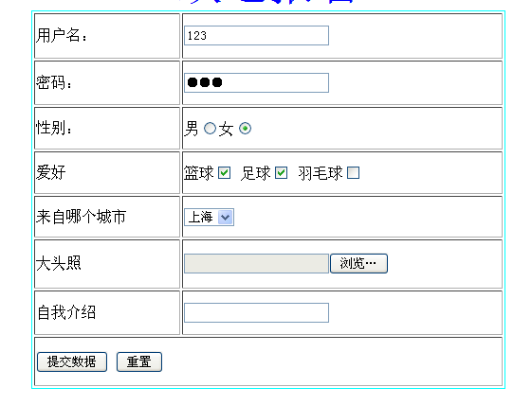
练习
实现如下表单：

